Slide 1
Тема 6:
Экономика бизнеса

Slide 2
Вопросы:
Законы спроса и предложения.
Цели и задачи фирмы в рыночной экономике.
Виды предпринимательства. Организационно-правовые формы предприятий.
Издержки производства и прибыль.
Конкуренция: сущность и виды.
Налогообложение бизнеса. Общий и специальные режимы налогообложения.

Slide 3
1 вопрос

Slide 4
Под спросом на товары и услуги понимается такое их количество, которое потребители желают и могут приобрести по конкретному значению цены в данный момент времени
Закон спроса: чем выше цена, тем ниже спрос, и наоборот.

Slide 5
Алгебраический способ
QD = a – b • P
QD − объем спроса
a – свободный объем спроса не зависящий от цены
b − показатель степени зависимости спроса на товар от его цены (угловой коэффициент линии спроса)

Slide 6
Табличный способ
P | QD
1 | 5
2 | 4
3 | 2

Slide 7
Графический способ

Slide 8
Неценовые факторы спроса
1. доход потребителя
2. качество товара
3. изменения в потребительских вкусах
4. наличие товаров-заменителей и цены на них
5. цены на взаимозаменяемые товары
6. число покупателей данного товара

Slide 9
Эластичность спроса
По цене
позволяет определить, на какую величину изменится спрос на некоторый товар Х в ответ на изменение цены этого товара на одну единицу или на один процент
По доходу
позволяет определить, на какую величину изменится спрос на некоторый товар Х в ответ на изменение дохода потребителя этого товара на одну единицу или на один процент

Slide 10
Предложение товаров и услуг представляет собой такой объем последних, который производители этих товаров (продавцы) готовы предложить рынку по каждому значению цены в конкретный момент времени.
Закон предложения характеризует прямую зависимость между ценой товара и объемом его предложения

Slide 11
Алгебраический способ
QS = m + n • P
QS – объем продаж.
m – свободный объем предложения, не зависящий от цены.
n – показатель степени зависимости объема предложения товара от его цены (угловой коэффициент линии предложения).

Slide 12
Табличный способ
P | QS
1 | 2
2 | 4
3 | 6

Slide 13
Графический способ

Slide 14
Неценовые факторы предложения
1. цены на экономические ресурсы
2. особенности технологического процесса
3. макроэкономическая политика
4. количество продавцов данного товара
5. цены на взаимозаменяемые товары
6. цены на товары участвующие с данным товаром в одном производственном процессе
7. фактор времени

Slide 15
2 вопрос

Slide 16
Фирма
Хозяйственная практика
образование, ведущее коммерческую деятельность (Гражданский кодекс РФ).
Экономическая теория
организация, использующая ресурсы для производства товаров или услуг с целью получения прибыли, владеющая и управляющая одним или несколькими предприятиями (К. Макконелл, Л. Брю).

Slide 17
Целевые установки фирмы
Максимизация выручки
Экономический рост
Выживание в долгосрочной перспективе
Стремление к удовлетворенности,
обусловленное необходимостью поиска баланса интересов
Максимизация прибыли

Slide 18
Задачи фирмы
Производство и реализация продукции, которая по количеству, качеству и ассортименту отвечает требованиям рынка
Получение определенного дохода от реализации продукции при минимуме затрат (принцип минимизации затрат) или наибольшего результата при заданном объеме затрат (принцип максимизации прибыли)
Постоянный учет результатов и затрат, обеспечение высокой рентабельности хозяйственной деятельности
Осуществление расширенного воспроизводства
Обеспечение и постоянное улучшение стандарта жизни и условий тру­да персонала, создание корпоративной культуры на фирме
Повышение конкурентоспособности продукции фирмы, выявление новых возможностей для хозяйственной активности: освоение новых рынков, новых видов товаров и услуг, и др.
Обеспечение финансовой устойчивости фирмы (в каждый мо­мент времени она может произвести обязательные платежи)
Соблюдение трудового и хозяйственного законодательства

Slide 19
Факторы деятельности фирмы
Внутренние
Факторы, обеспечивающие коммерческую эффективность производственно-хозяйственной деятельности
Факторы, обеспечивающие желаемый уровень экономического и технического развития
Факторы ресурсного обеспечения производства
Внешние
Факторы косвенного воздействия (состояние экономики, социальные факторы, политические факторы, достижения НТП, международное экономическое влияние)
Факторы прямого воздействия (государство, поставщики, потребители, конкуренты)

Slide 20
3 вопрос

Slide 21
Особенности предпринимательской деятельности
Предпринимательская деятельность – это инициативная самостоятельная деятельность юридических лиц или граждан, направленная на получение прибыли
Главная цель предпринимательской деятельности - получение и наращивание прибыли (дохода).

Slide 22
Важнейшие черты предпринимательства
самостоятельность и независимость хозяйствующих субъ­ектов
экономическая заинтересованность
хозяйственный риск и ответственность

Slide 23
Виды предпринимательской деятельности
Производственное предпринимательство – производство товаров и услуг; производственное потребление товаров и услуг; инновационное; информационное
Коммерческое предпринимательство – обеспечение предприятия сырьем и материалами; реализация продукции в нужном объеме и по выгодным ценам
Консультативное предпринимательство – вложение средств в интеллектуальный капитал в форме консультационных услуг (консалтинг)
Финансовое предпринимательство – осуществление деятельности финансовых и кредитных учреждений

Slide 24
Признаки классификации фирм
По виду и характеру деятельности:
производственные (промышленные, сельскохозяйственные)
торговые
финансовые
консалтинговые
Одним из главных критериев являются отраслевые различия выпускаемой продукции, в том числе ее назначение, способы производства и потребления

Slide 25
Классификация по формам собственности:
частные (основаны на собственности граждан)
государственные (федеральные и субъектов федерации)
муниципальные (учреждаются местными органами власти)

Slide 26
Классификация по размеру фирмы (мощности производственного потенциала):
малые
средние
крупные
Критерии классификации:
- численность персонала
- объем выпуска продукции (товаров, услуг) в стоимостном выражении
- стоимость средств производства

Slide 27
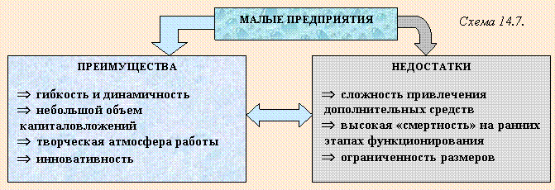
Преимущества и недостатки малых предприятий

Slide 28
Классификация по признаку принадлежности капитала:
национальные (фирмы, капитал которых принадлежит предпринимателям, являющимся гражданами данной страны)
иностранные (фирмы, капитал которых принадлежит иностранным предпринимателям, полностью или частично обеспечивающим их контроль)
совместные (смешанные) фирмы

Slide 29
Классификация по степени предпринимательской деятельности юридических лиц:
Коммерческие - фирмы (предприятия, организации), преследующие в качестве основной цели своей деятельности извлечение прибыли
Некоммерческие - организации, не имеющие извлечение прибыли в качестве своей основной цели; осуществляют предпринимательскую деятельность лишь в той степени, в какой это служит достижению целей их деятельности (потребительские кооперативы, общественные и религиозные организации, благотворительные фонды и др.)

Slide 30
Организационно-экономические формы предпринимательства
формы корпоративных отношений: холдинги, концерны, синдикаты, ассоциации, финансово-промышленные группы, консорциумы
Отличительные признаки:
структура участников
конкретные стратегические цели и текущие задачи
имущественные и правовые отношения

Slide 31
7.
Организационно-правовые формы предпринимательства
единоличные фирмы - являются собственностью одного гражданина или семейства, несущих ответственность по обязательствам данной фирмы всем своим имуществом
объединения предпринимателей (хозяйственные объединения) - соединение юридических и физических лиц в единую хозяйственную структуру (существуют в виде товариществ и обществ).
Признаки классификации:
характер объединения (лиц или капиталов)
степень ответственности участников объединения по обязательствам фирмы (всем своим имуществом или вкладом участников)

Slide 32
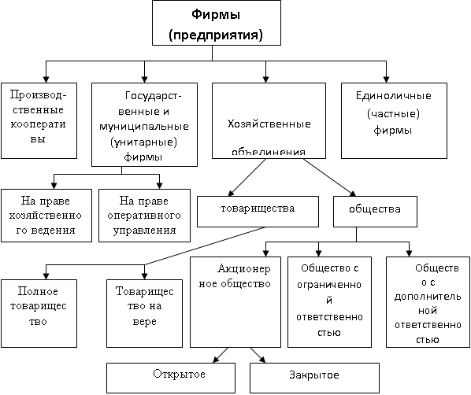
Организационно-правовые формы предпринимательства

Slide 33
4 вопрос

Slide 34
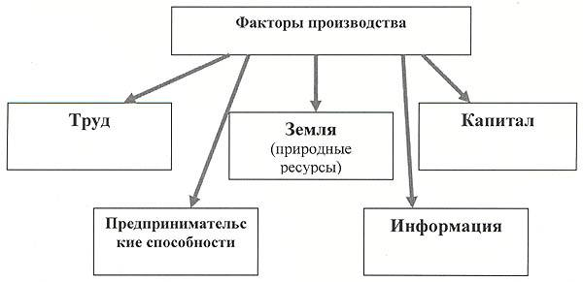

Slide 35
Концепции издержек фирмы
Бухгалтерские издержки
Сумма выплат, осуществленных владельцам ресурсов и отраженных в бухгалтерской отчетности
Альтернативные
издержки
ценность других благ, которые можно было бы получить при наиболее выгодном из всех возможных альтернативных способов использования данного ресурса

Slide 38
По методу оценки затрат
Внешние
- платежи внешним по отношению к данной фирме поставщикам ресурсов:
заработная плата сотрудников фирмы;
амортизационные отчисления;
проценты по кредитам;
затраты на сырье и материалы;
аренда помещений
Внутренние
- альтернативные издержки ресурсов, принадлежащих предпринимателю:
вероятная заработная плата;
неполученный процент;
неполученная рента
нормальная прибыль

Slide 39
Издержки в краткосрочном периоде
Постоянные
Переменные
Арендная плата
Оплата труда управленческому персоналу
Амортизационные отчисления
Аккордные налоги
Страховые выплаты
Проценты по кредитам
Расходы на сырье и материалы
Оплата труда наемных работников
Расходы на электроэнергию
Транспортные расходы
Потоварные налоги

Slide 40
Прибыль – это разница между валовым доходом и валовыми издержками фирмы
Π = TR – TC
TR – валовый доход (выручка)
TC – валовые издержки

Slide 41
Виды прибыли фирмы
Бухгалтерская прибыль
Разница между валовой выручкой и экономическими издержками фирмы
Нормальная прибыль
Минимальный уровень прибыльности, достаточный для того, чтобы владельцы предприятия считали для себя выгодным продолжение занятий данным видом бизнеса (равна альтернативным издержкам)
Разница между валовой выручкой и бухгалтерскими издержками фирмы
Экономическая прибыль

Slide 42
5 вопрос

Slide 43
Конкуренция —
это борьба между предприятиями за наиболее выгодные условия производства и сбыта в целях достижения лучших результатов своей предпринимательской деятельности

Slide 44
Формы конкуренции
Внутриотраслевая
конкуренция между товаропроизводителями одной и той же отрасли, когда предприятия с более высокой, чем средняя, производительностью труда получают дополнительную прибыль, а технически и организационно отсталые предприятия, наоборот, теряют часть индивидуальной стоимости производимых ими товаров и разоряются
Межотраслевая
конкуренция между предприятиями различных отраслей. Она выражается в переливе капиталов отраслей, имеющих низкую норму прибыли, в отрасли с высокой долей прибыли

Slide 45

Основные типы конкуренции
СОВЕРШЕННАЯ КОНКУРЕНЦИЯ
МОНОПОЛИ-
СТИЧЕСКАЯ КОНКУРЕНЦИЯ
ОЛИГОПОЛИЯ
ЧИСТАЯ МОНОПОЛИЯ
.
1. Множество мелких субъектов рынка
2. Однородность продукта
3. Отсутствие влияния на цену
4. Полная информированность
5. Отсутствие барьеров входа
1. Большое число субъектов рынка
2.Дифференцированность продукта
3. Сильное влияние на цену
4. Недостаточная информированность
5. Небольшие барьеры входа
1. Небольшое число участников рынка
2. Неоднозначный характер продукта
3. Сильное влияние на цену
4. Недостаточная информированность
5. Значительные барьеры входа
1. Единственный производитель
2. Уникальный продукт
3.Самостоятельное решение о цене
4. Полная информирован-ность
5. Высокие барьеры входа

Slide 46
Признаки недобросовестной конкуренции
демпинговые цены
установление контроля над деятельностью конкурента
введение ограничительных условий и агентских соглашений при сбыте
тайный сговор на торгах
ложная информация о товаре
злоупотребление господствующим положением на рынке
установление дискриминационных цен или коммерческих условий
недобросовестное копирование товаров и технологий конкурентов

Slide 47
6 вопрос

Slide 48
СПАСИБО ЗА ВНИМАНИЕ!!!

